Slide 1
（跨学科青年教师研讨会）
（Intro DV）

Slide 2
准备工作
随机分组
每人抽取一张扑克牌
根据花色分为四组
♠ 黑桃
♥ 红桃
♣ 梅花
♦ 方块

Slide 3


Slide 4
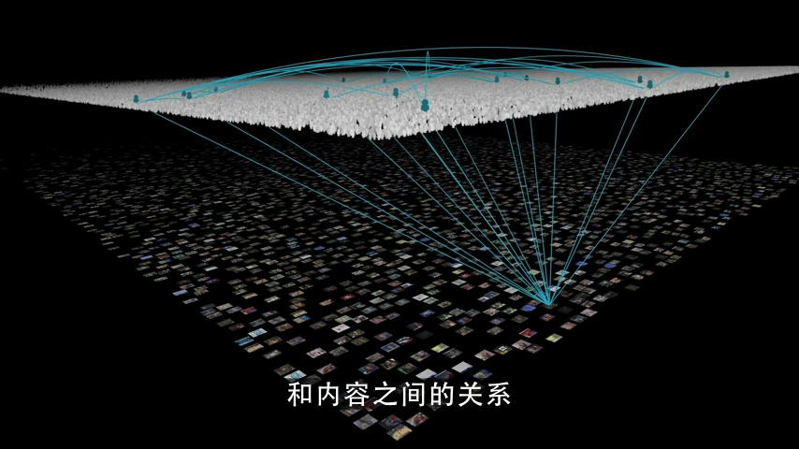
Language Processing Technology (LPT)

Slide 5
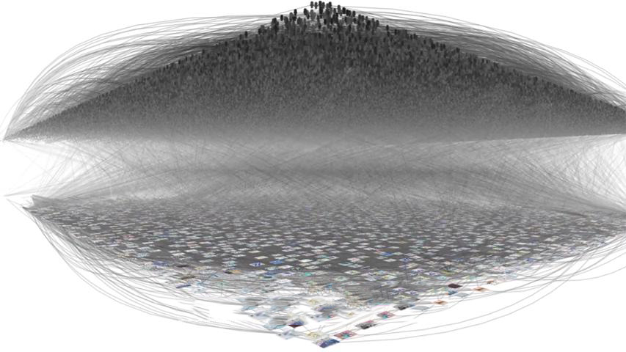
Language Processing Technology (LPT)
社会网络
语言处理技术Language Processing Technology (LPT)
信息网络
语言：包括口语，文字等

Slide 6

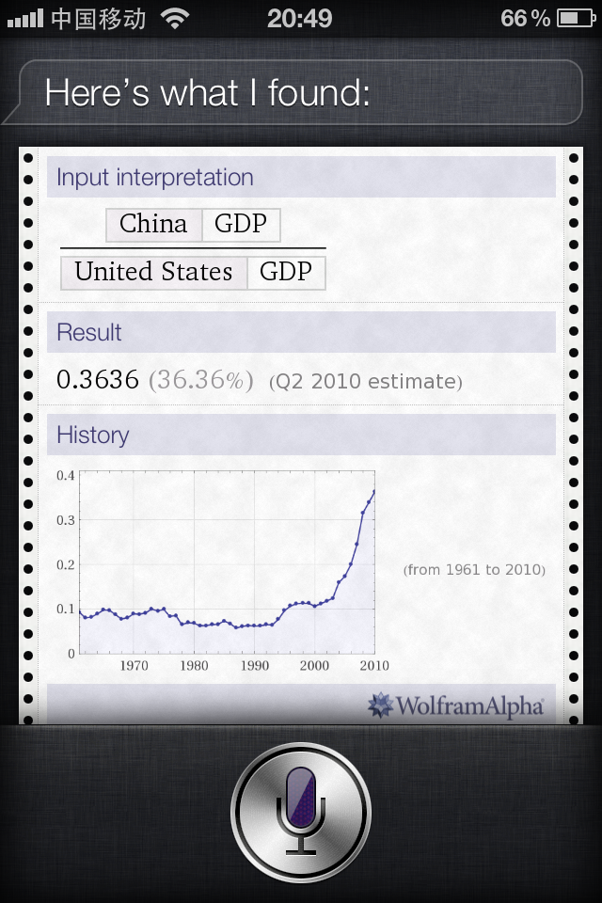

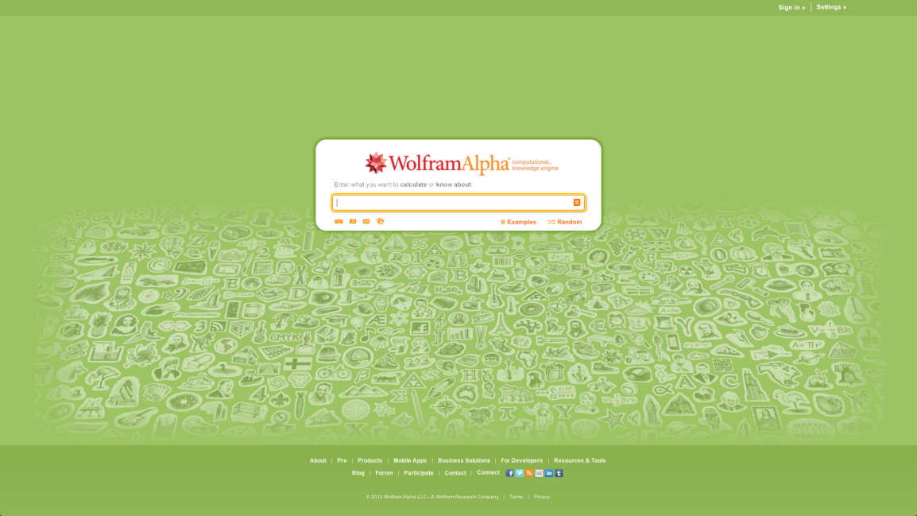
“可计算知识引擎”

Slide 7
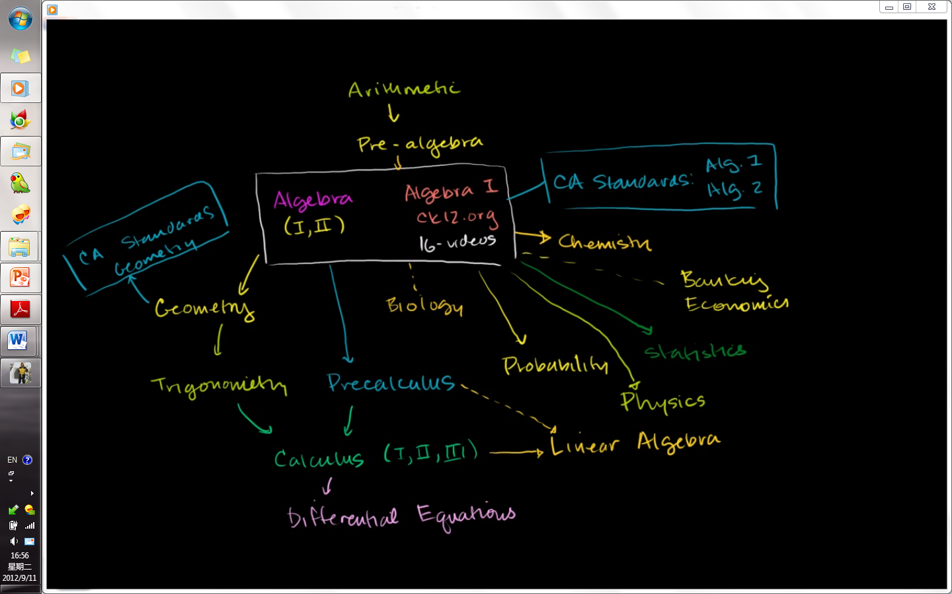
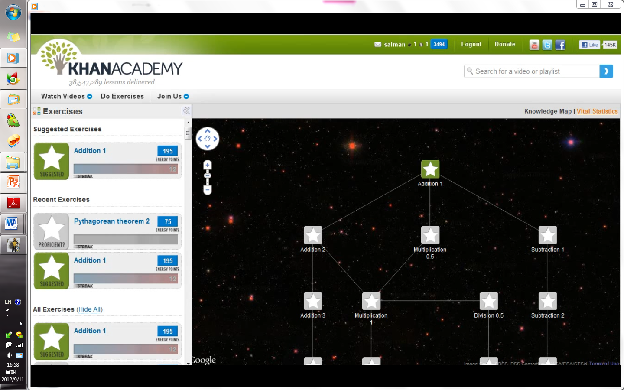
网络学习资源、服务、技术
G: Google
TED: Technology Entertainment Design
WA: Wolfram Alpha
LPT: Language processing technology
……
KA: Khan Academy
edX: 互动网络课堂
V: Video视频内容
CC: Creative Commons
P2PU: Peer to Peer University
……
Notes:
各位老师结合自己的本行谈谈哪些课堂形式和教学活动会用到这些工具

Slide 8
在清华如何利用网络学习资源 ——15 min
“WA（Wolfram Alpha）可以用在科研中，我可以利用它查找交通事故数据并进行在线计算分析。”
“TED可以用在各学科课堂上，展示相关领域全球最新研究成果”

Slide 9
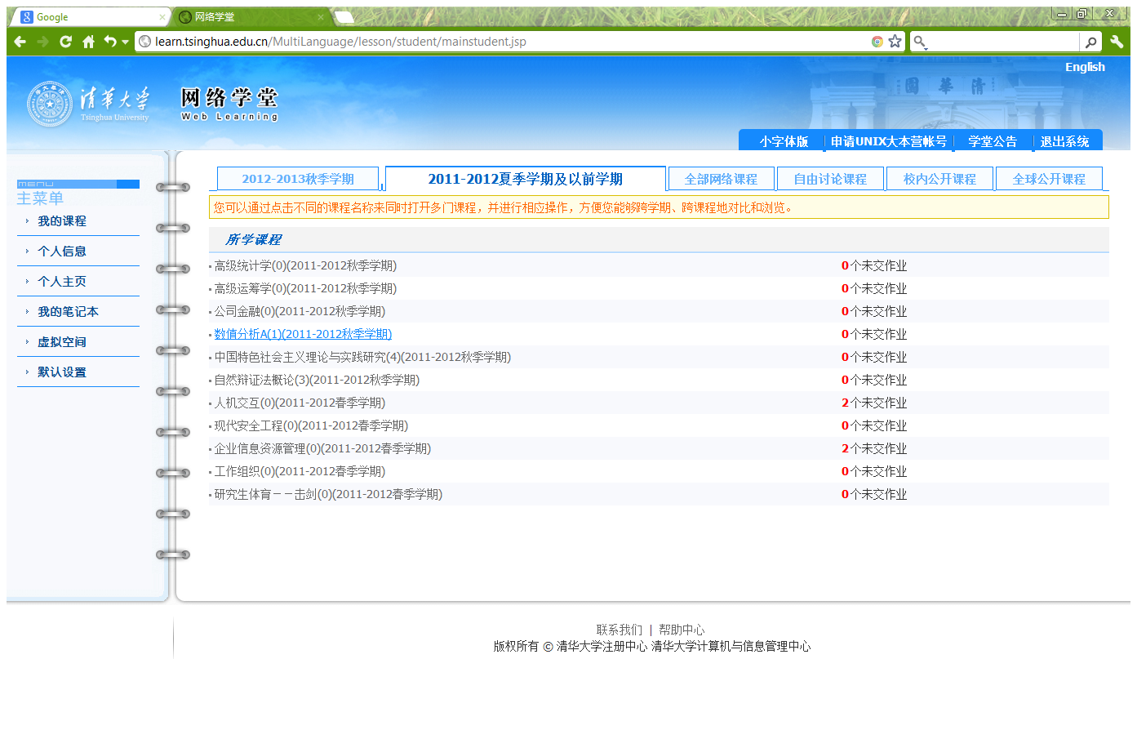
回到清华求真知
学习管理系统（LMS）
网络学堂

Slide 10
走出校园觅资源
学习管理系统（LMS）（Proprietary）
国家精品课
The Great Courses（付费录像）
TED（大师级演说的免费录像，在线讨论，多语言字幕）
Project TUVA（知识展示平台）
Coursera（半互动视频，阶段性释放内容）
MITx (edX)（哈佛、MIT、UC Berkeley三校优质课程）
Khan Academy（知识体系，互动习题，过程统计数据）
...

Slide 11

知识共享协议
网络版权协议
Creative Commons (CC)
网络平台上知识共享的行为准则
OER的前提条件

Slide 12
清华需要什么网络学习服务与技术 ——15 min
为了使清华达到甚至引领网络学习模式，我们需要吸纳什么样的组织，需要建立什么样的课程体系，什么样的服务⋯⋯

Slide 13
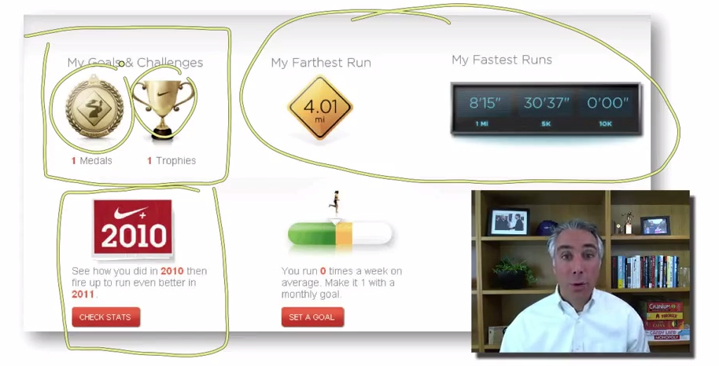
虚拟到实体的网络
社会网络
Gamification，教学方法论
虚拟网络影响到现实社会中的活动
Kickstarter，获取资源的社会网络

Slide 14
虚拟到实体的网络
学生需要一个能够容纳上述信息展示与管理平台的学习活动
Hackerspaces
Arduino
Processing
Open source ecology, Marcin Jacob

Slide 15
创造并展示学习成果的过程
美术学院
Open Wisdom Lab，猫头鹰实验室
工程管理硕士，跨九个专业的硕士课程
学生可以很容易地通过网络获取诸多资源，他们才能在四天之内完成mission impossible

Slide 16


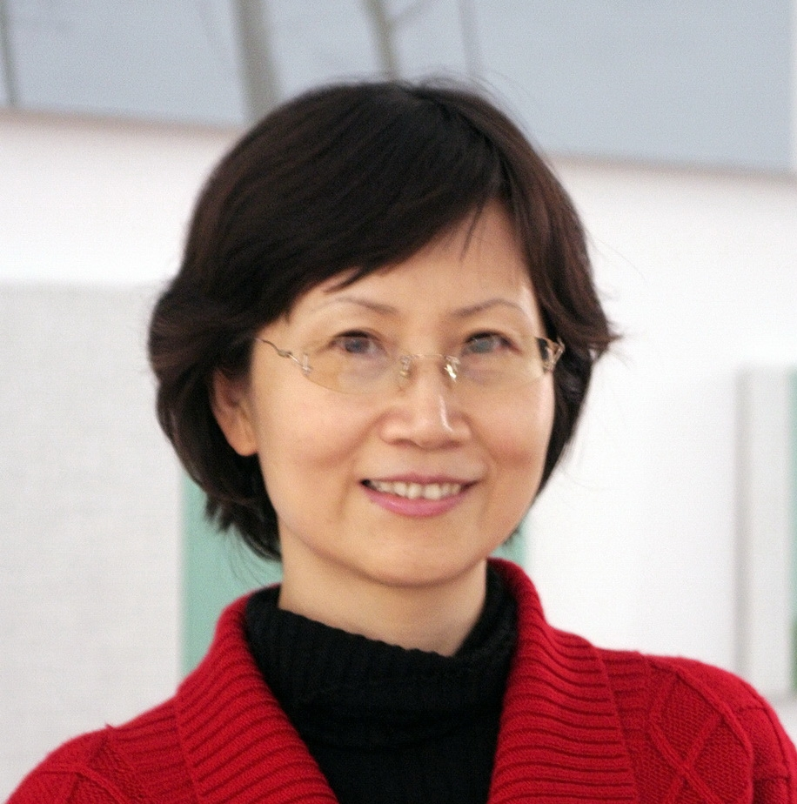
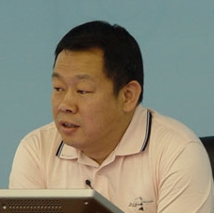

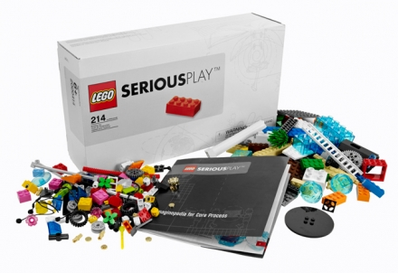
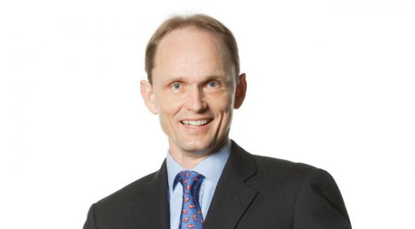
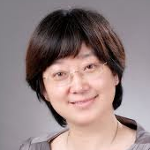
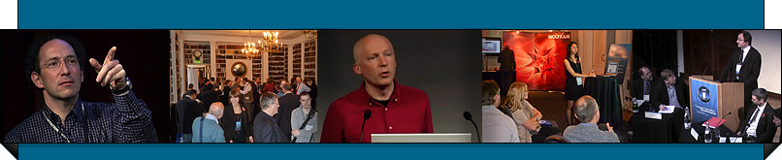
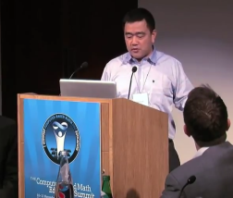
清华目前有什么
163.com
人民大学法学院
高等教育出版社
iQiyi
中国精品课资源中心
法学
美学
CC
政治
社科
管理
理学
工程
商学
经济
CBME计算机化数学教育
北京大学
教育技术系

Slide 17
自由讨论

Slide 18
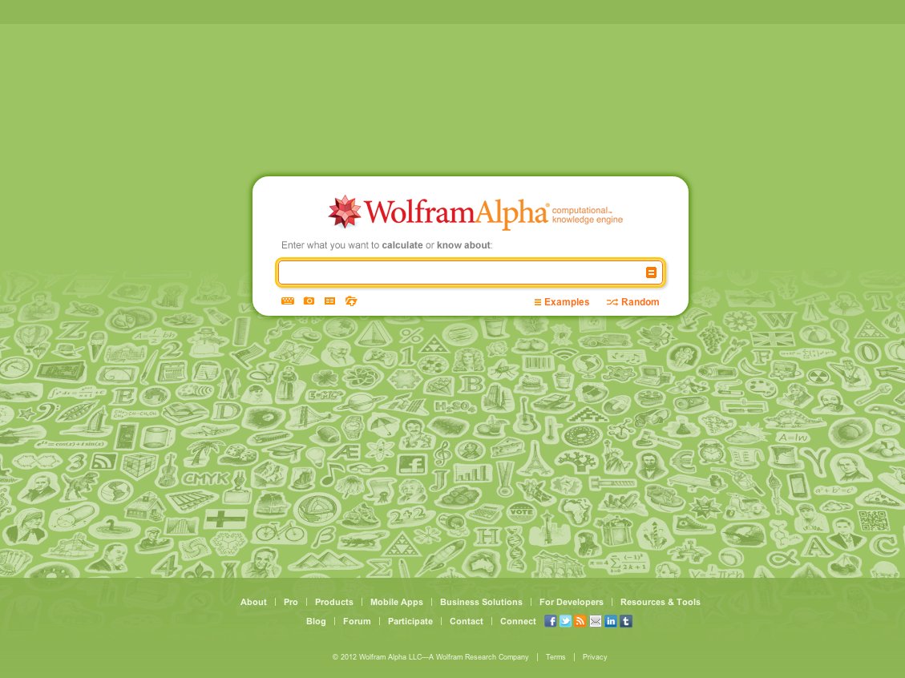

Slide 19
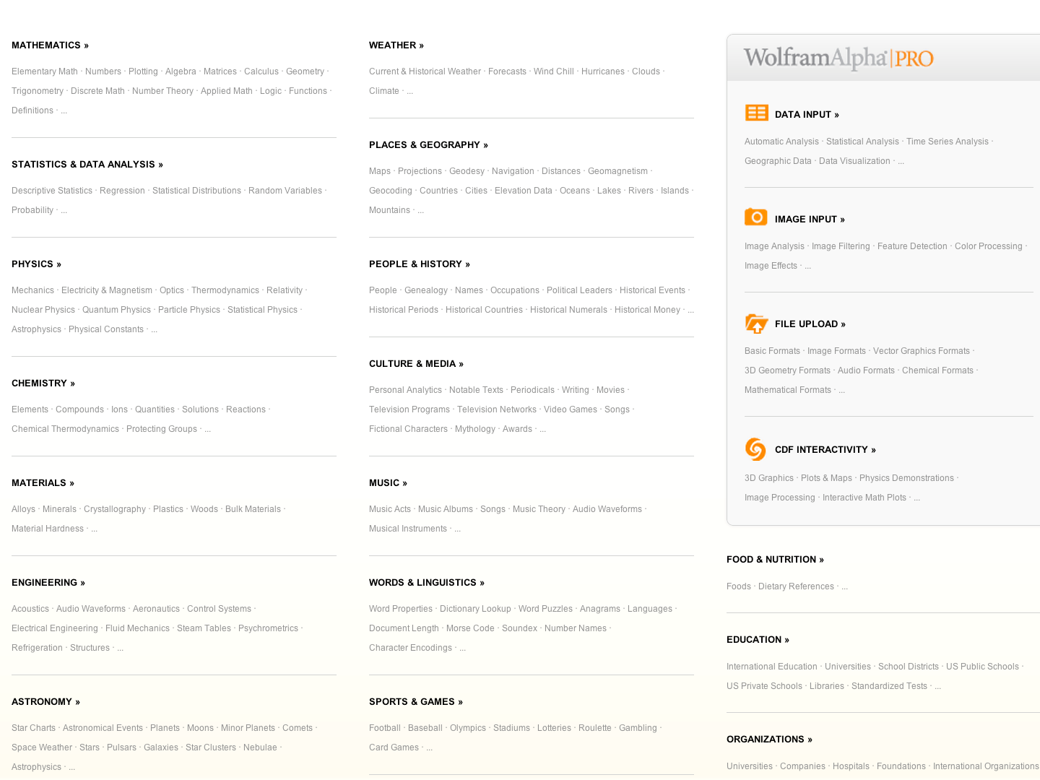

Slide 20
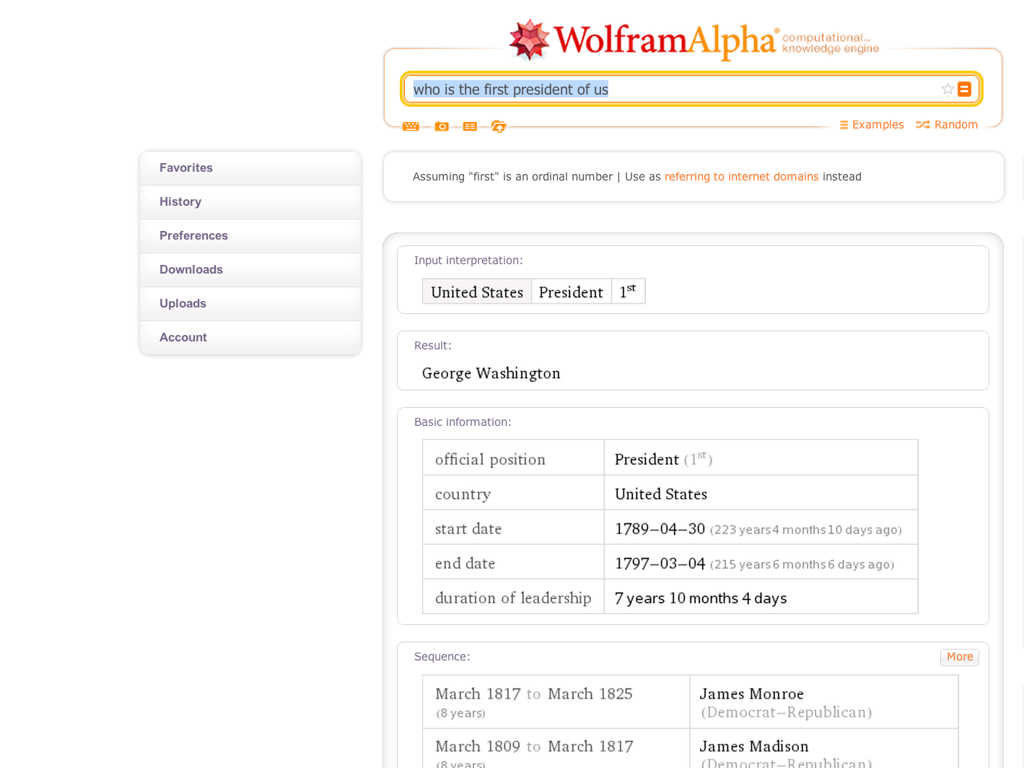
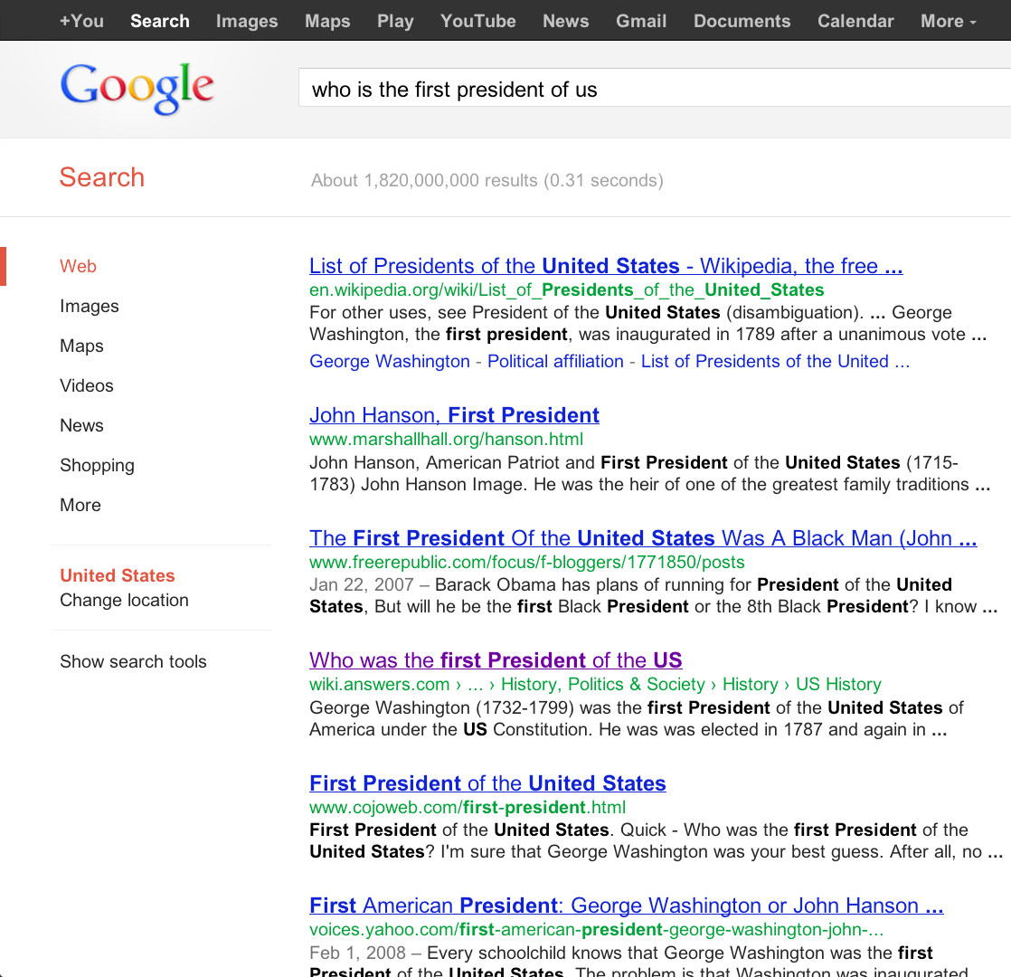

Slide 21
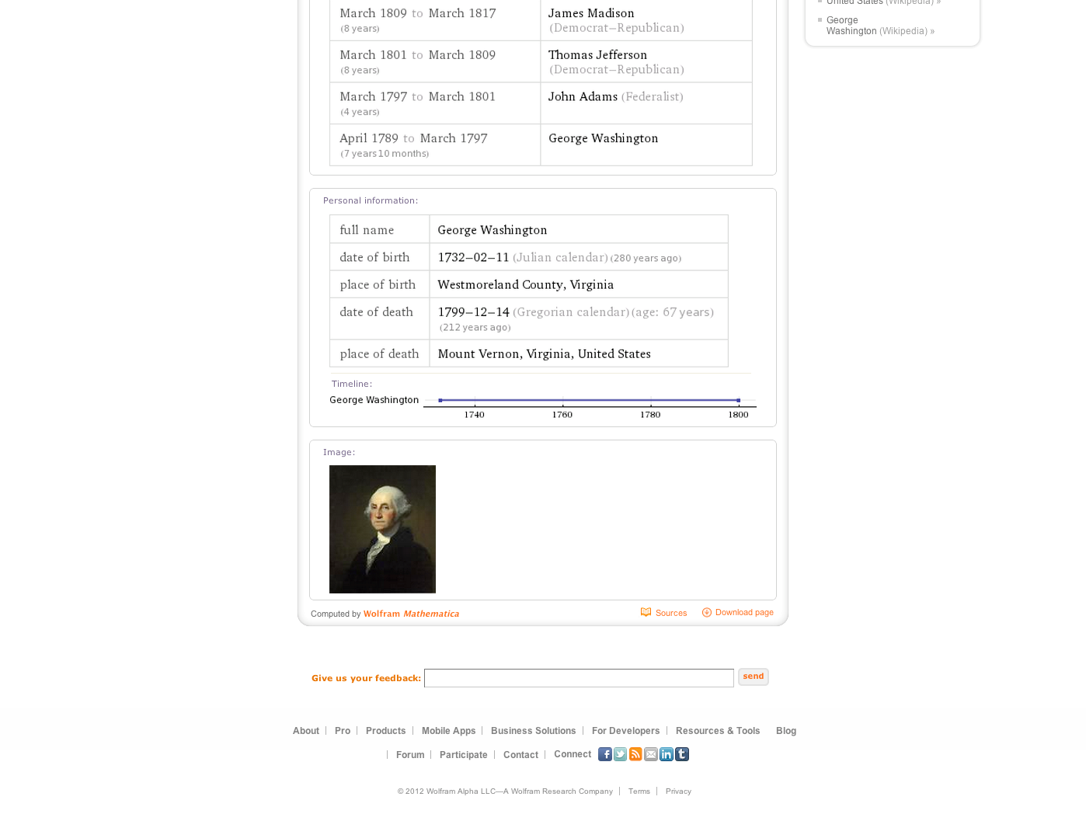

Slide 22
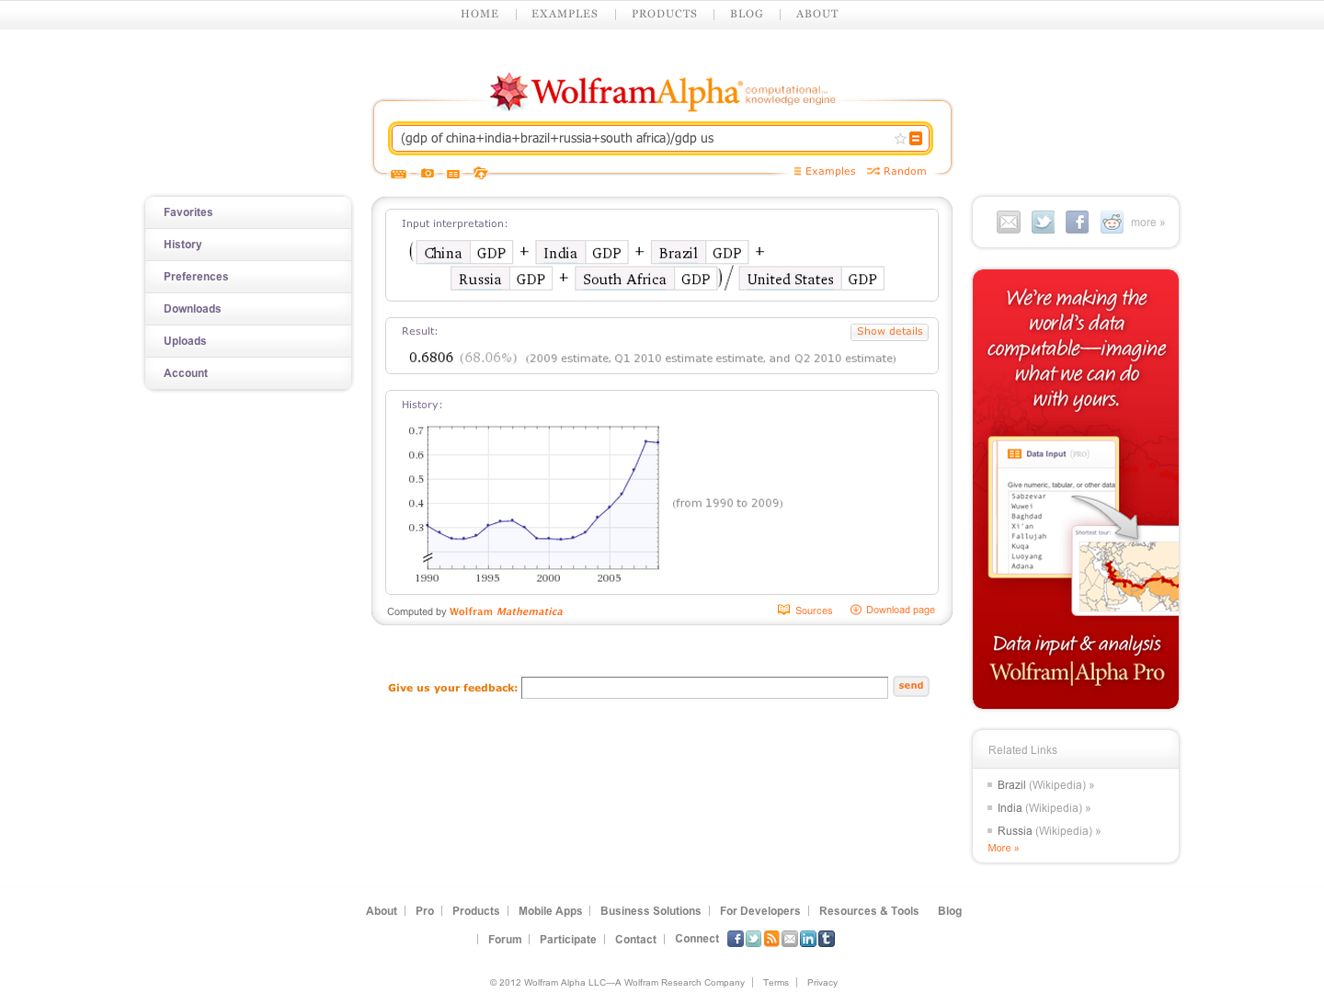

Slide 23
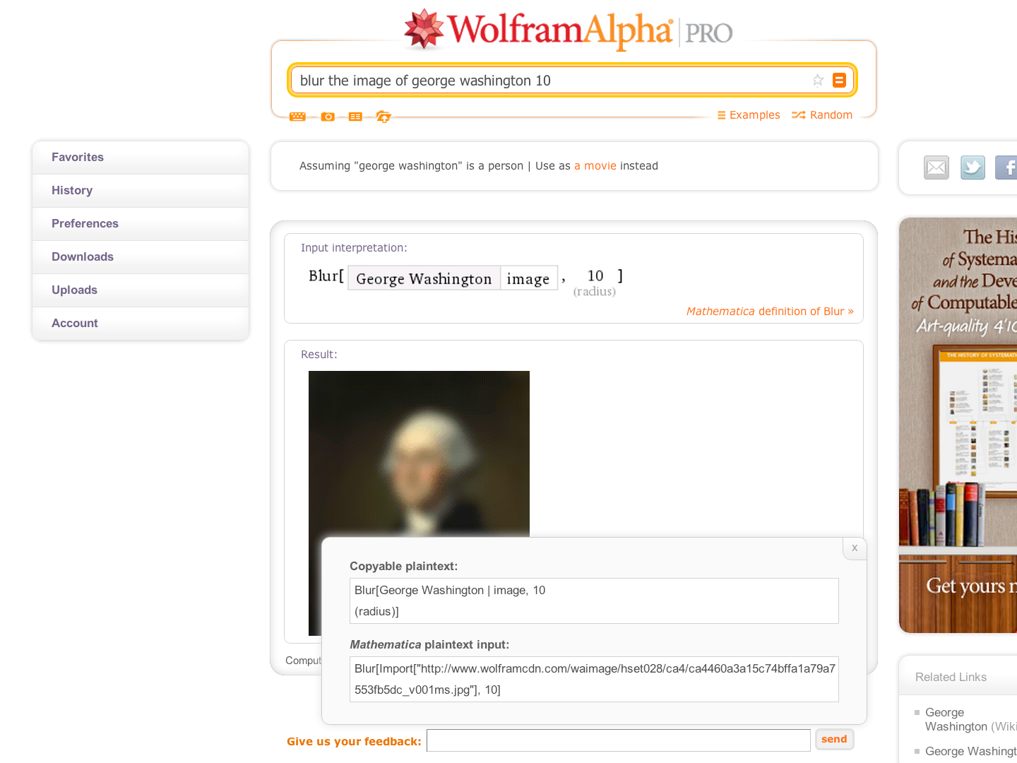

Slide 25
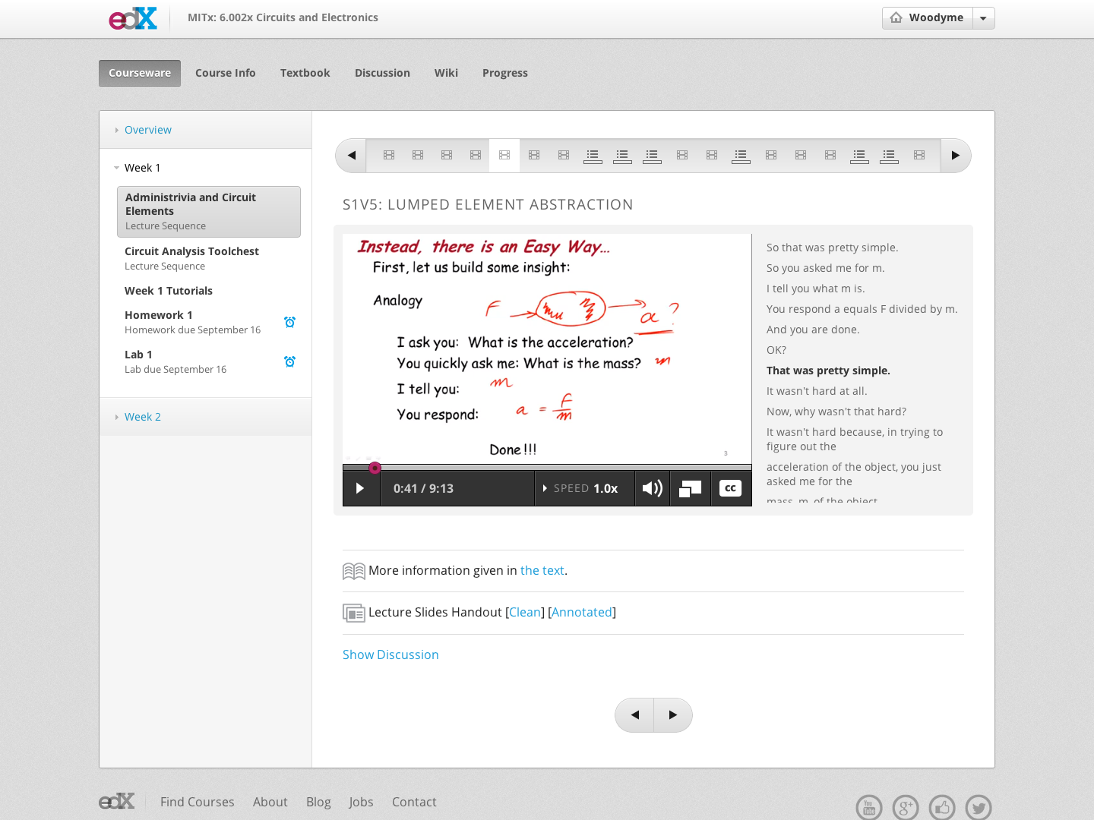

Slide 26
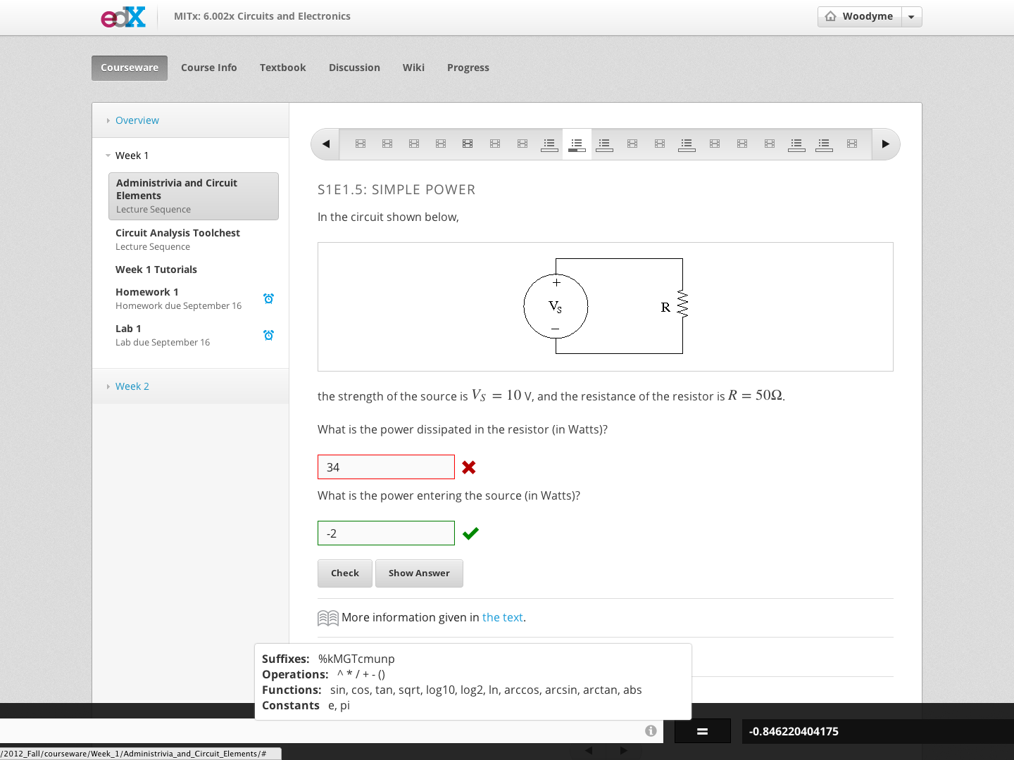

Slide 27
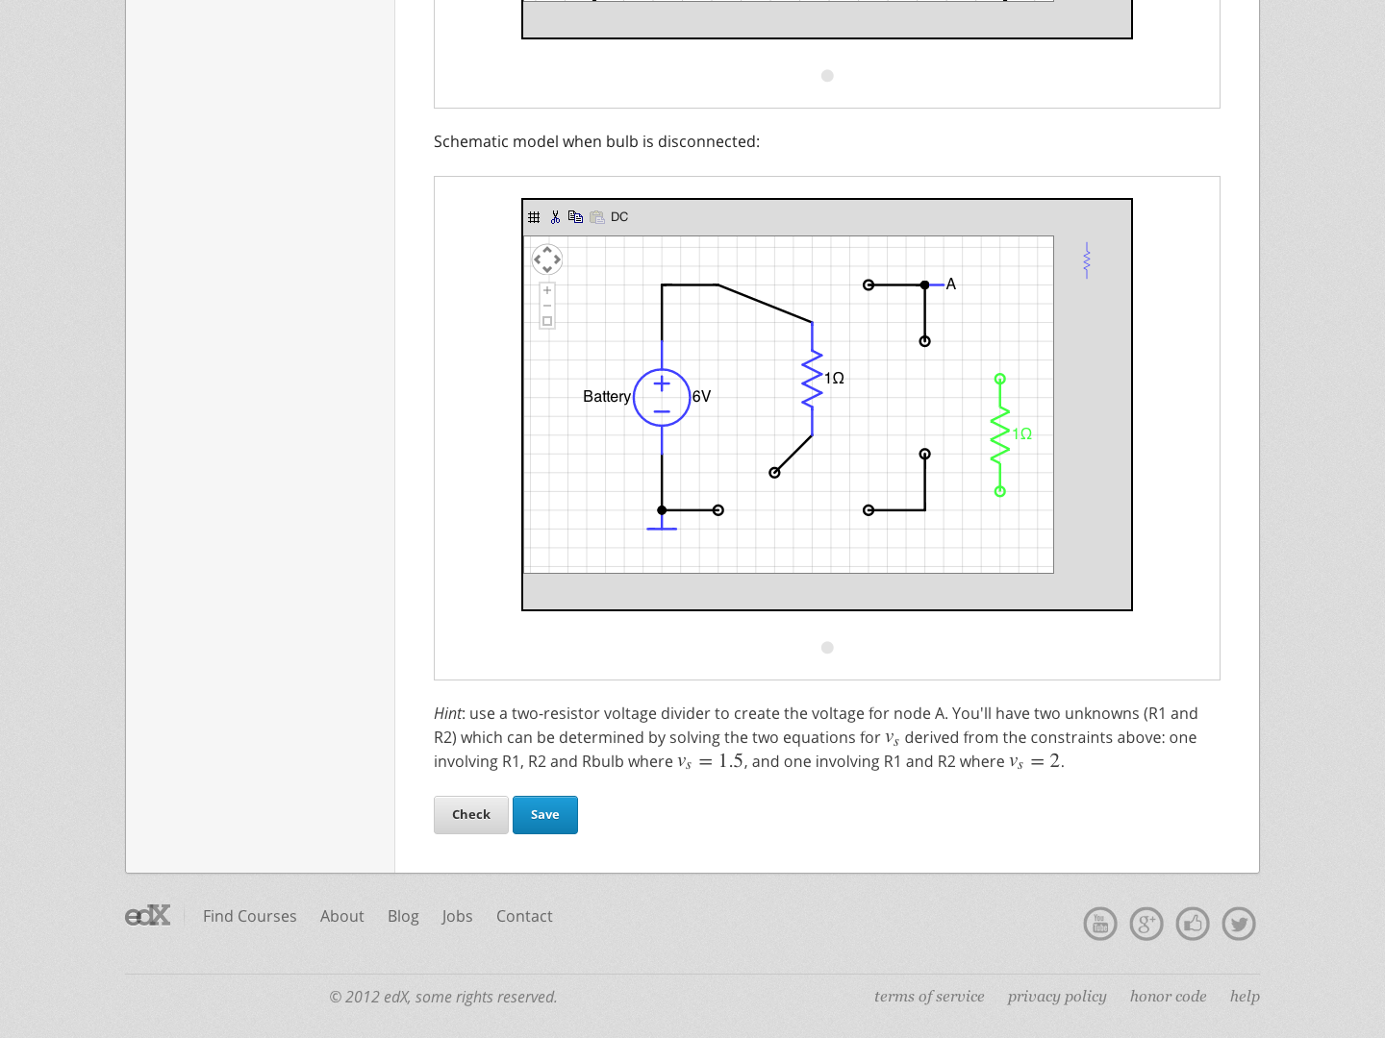

Slide 28


Slide 29
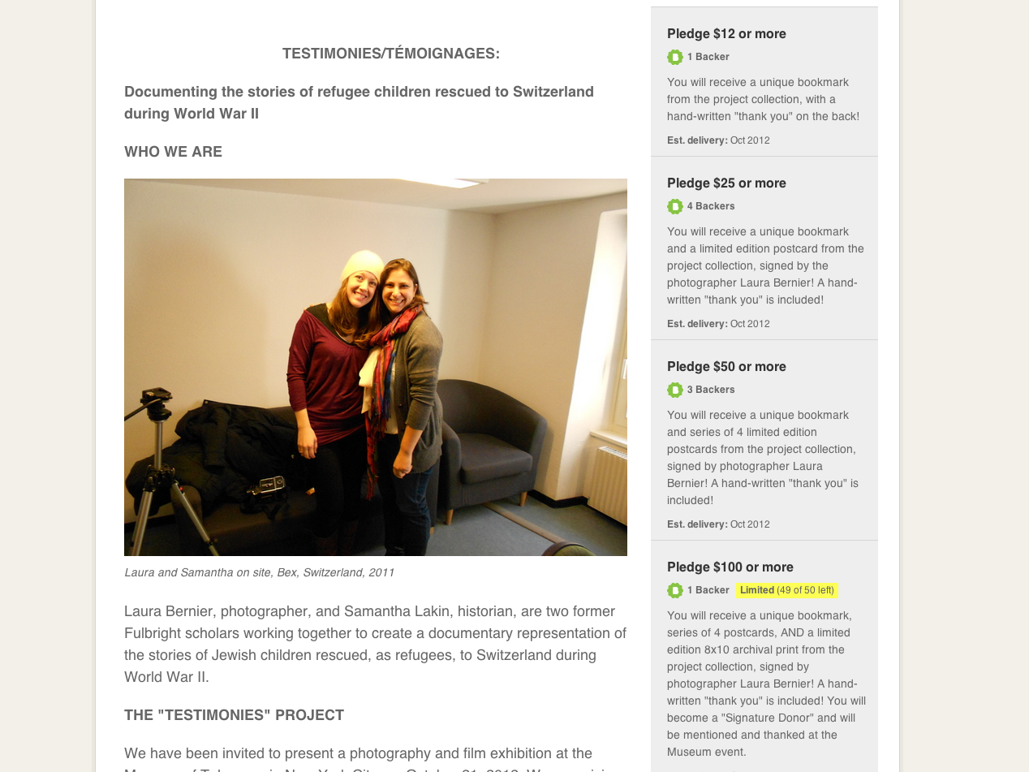

Slide 30
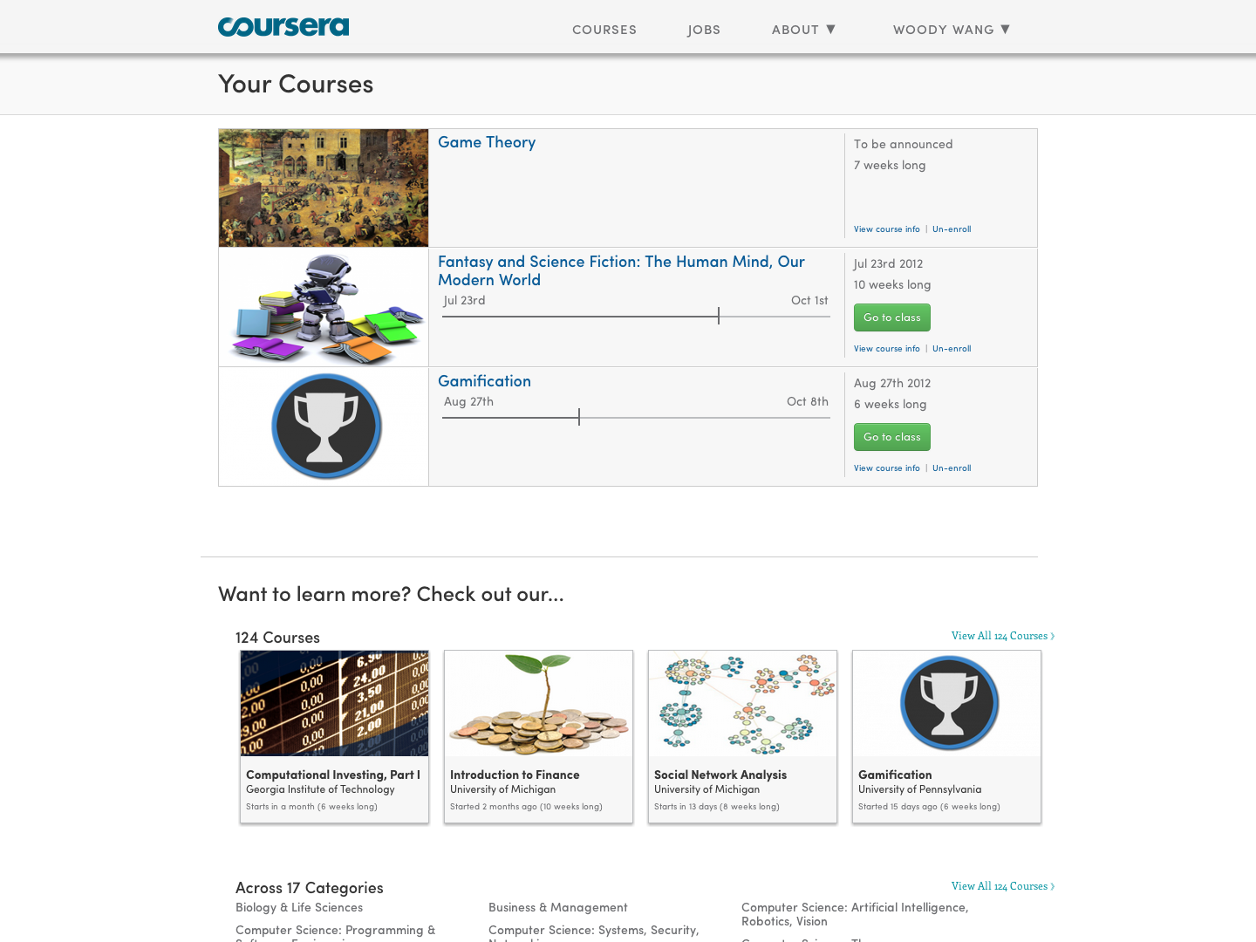

Slide 31
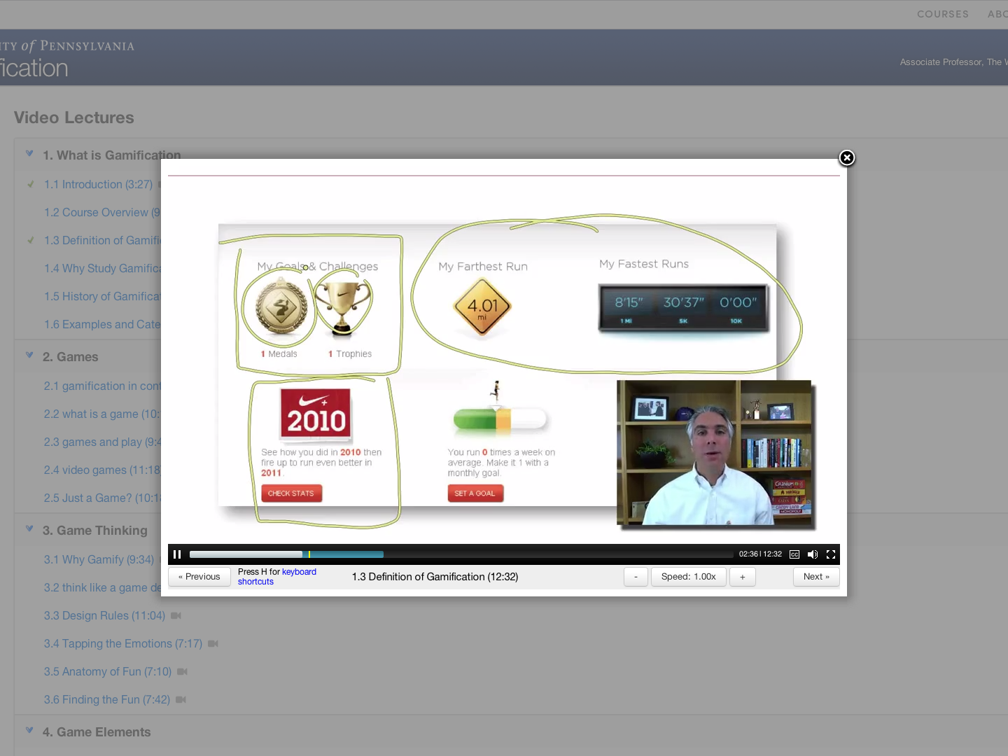

Slide 32
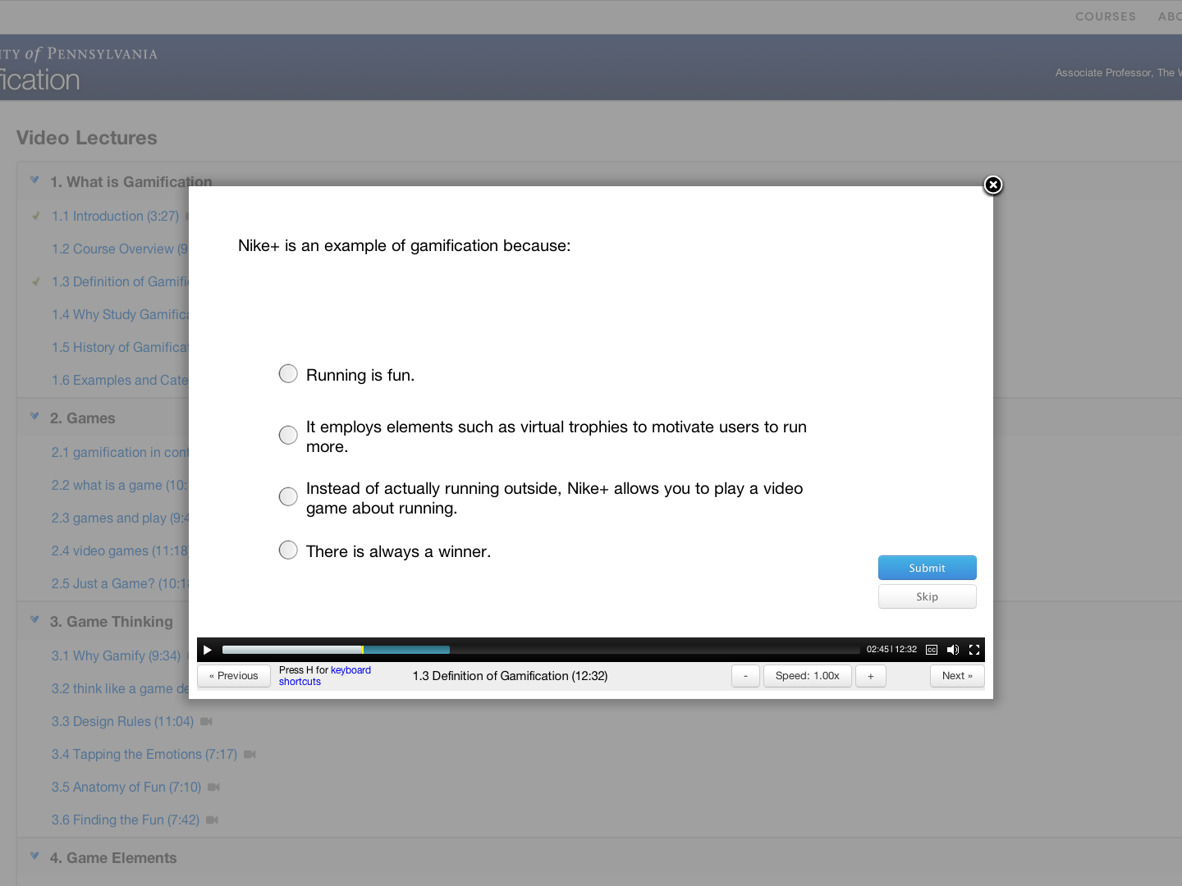

Slide 33
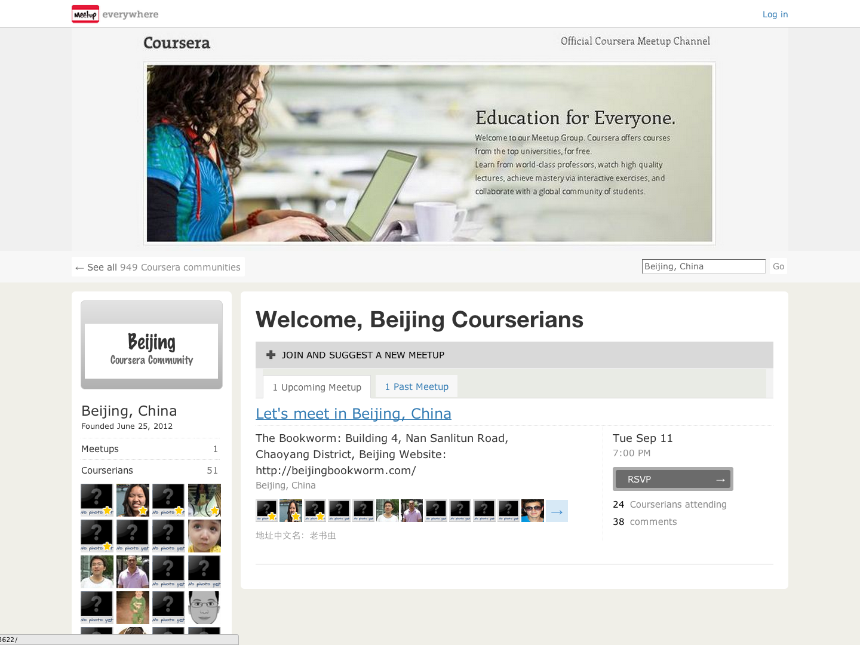

Slide 34
